Slide 1
Instructivo para registrarse y diligenciar la encuesta del Modelo de Transformación Digital

Slide 2
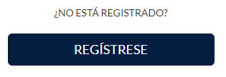
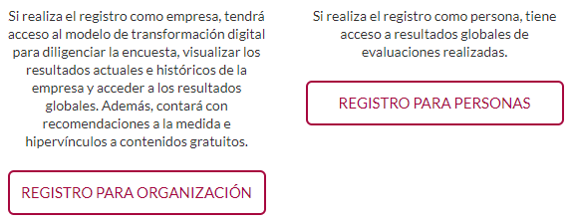
Regístrese en el Modelo de Transformación Digital
Para empresas mipymes ingresar en la dirección https://digitalmipymes.com/
De clic en REGÍSTRESE
De clic en REGISTRO PARA ORGANIZACIÓN.
NOTA IMPORTANTE: Debes registrarte como ORGANIZACIÓN para poder realizar el diagnóstico, el registro para personas no lo permite.

Slide 3
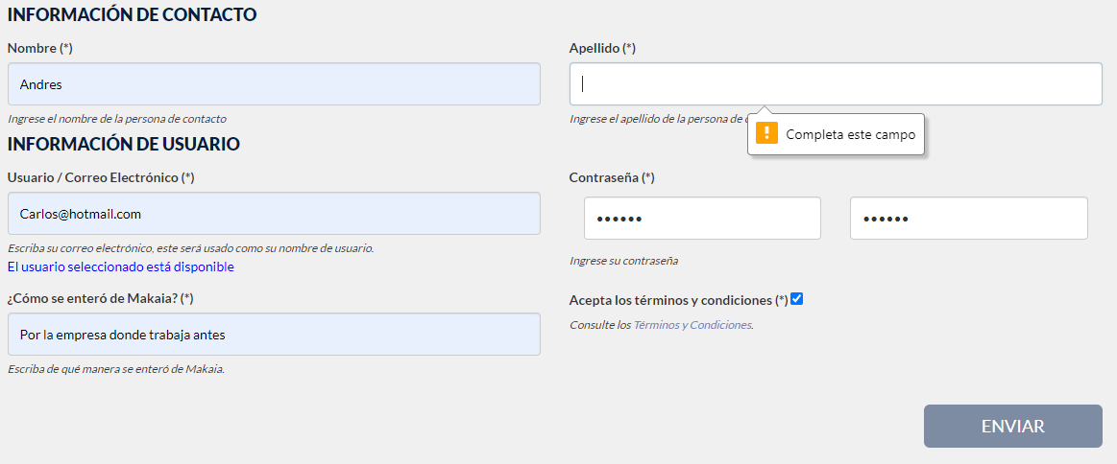
Diligencie todos los campos para el registro
Completar los campos obligatorios
Una vez completados todos los campos requeridos dar clic en ENVIAR

Slide 4
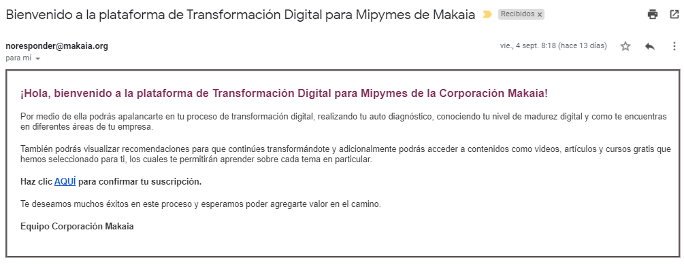
Confirme el registro
Confirmar suscripción en el correo recibido
Nota: Revisar bandeja de “correo no deseado o spam” si no se encuentra el correo en la bandeja de entrada.

Slide 5
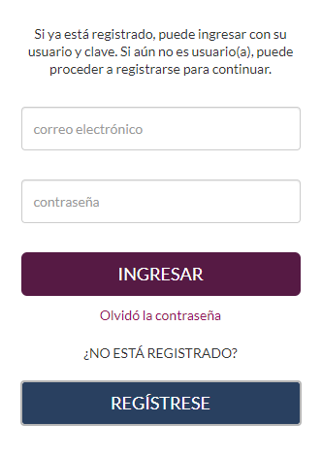
Ingrese al Modelo de Transformación Digital
Una vez registrado ingresar con usuario (correo electrónico) y contraseña

Slide 6
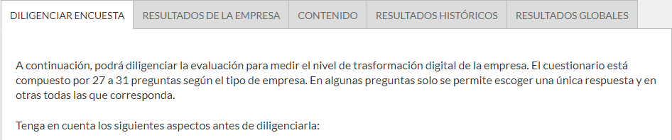

Inicie el diligenciamiento de la encuesta
Ir a la pestaña DILIGENCIAR ENCUESTA
Dar clic en COMENZAR

Slide 7
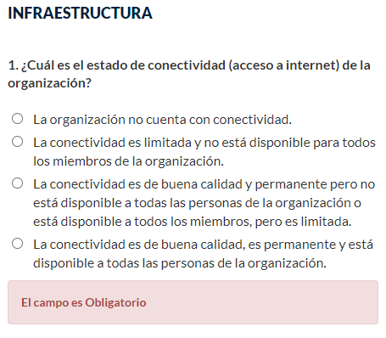
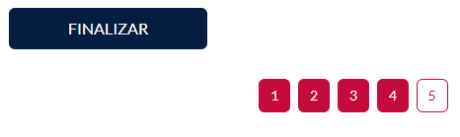
Responda todas las preguntas
Al contestar las preguntas de las 5 áreas dar clic en FINALIZAR
Es necesario contestar todas las preguntas para FINALIZAR la encuesta
Asegurarse de diligenciar las 5 áreas de la encuesta

Slide 8
Corporación Makaia
Cualquier inquietud o inconveniente con la plataforma comunicarse con Julián Flórez para organizaciones en COLOMBIA al correo julian.florez@makaia.org
Para organizaciones INTERNACIONALES comunicarse con Jenny Andrea Ochoa al correo jenny.ochoa@makaia.org

